Slide 1
L’ADN: structure et propriétés
1. Nucléotides
2. Polynucléotides
3. Structure de l’ADN
4. Différentes formes de l’ADN
5. ADN des différents être vivants
6. Propriétés physico-chimiques de l’ADN

Slide 2
L’ADN
L’ADN ou acide désoxyribonucléique est une macromolécule constituée d’un enchaînement de nucléotides. C’est donc un polynucléotide( ADN simple brin) ou deux polynuclétides antiparallèles et complémentaires( ADN double brin)
La structure d’un nucléotide est donnée dans la diapo suivante.
Les nucléotides sont constitués d’acide phosphorique, de pentoses et de bases azotées.

Slide 3
1. Nucleotides Adenosine Mono Phosphate (AMP)
OH
Phosphate
NH₂
-
P
HO
O
Base
N
H⁺
H
N
O
H
N
N
5’
CH₂
Nucleotide
O
4’
1’
Nucleoside
Sugar
3’
2’
OH
H
OH

Slide 4
1.1. Constituants d’un nucléotide
a. Les bases sont des structures coplanaires présentant une résonnance grâce à leurs doubles liaisons conjuguées. Elles sont de deux types :
Les bases pyrimidiques : la cytosine, la thymine (ADN) et l’uracile (ARN).
Les bases puriques : la guanine, l’adénine

Slide 5
Purines
Pyrimidines
NH₂
O
O
Thymine
(DNA)
Uracil
(RNA)
Adenine
CH₃
N
NH
N
NH
N
N
N
O
N
N
N
O
O
NH₂
NH₂
Guanine
N
Cytosine
NH
N
N
N
NH₂
N
N
O
O

Slide 6
b. Les pentoses sont des glucides cycliques à 5 atomes de carbone qui sont sous forme de β-D-ribofurane et sous forme « désoxy » pour l’ADN.

Slide 7
c. L’acide phosphorique est un triacide dont une fonction acide est dissociée permettant de donner une charge négative à l’ADN, et dont les deux autres peuvent former des liaisons phosphodiester.

Slide 8
Nucléosides et nucléotides
Les sucres (ribose ou désoxyribose) se lient aux bases azotées par des liaisons impliquant un des azotes de la base (azote n°1 des pyrimidines ou azote n°9 des purines) et le carbone n°1 de l’ose (carbone réducteur ou fonction semi-acétalique). Ce sont des liaisons N-osidiques.
• La liaison d’une base azotée avec un des sucres donne un nucléoside. Un nucléoside est donc formé d’une base et d’un sucre liés par une liaison N-osidique. Dans un nucléoside, on numérote les atomes de la base par des chiffres : 1, 2, 3, etc... et pour les distinguer, les carbones du sucre sont numérotés 1’, 2’, 3’, etc...
• La liaison d’un nucléoside avec un phosphate se fait par une estérification de la fonction alcool primaire (carbone n°5’) du sucre et une des trois fonctions acides du phosphate.
• L’ester obtenu est un nucléotide. Un nucléotide est donc formé d’une base azotée, liée par une liaison osidique avec un sucre, lui-même lié par une liaison ester avec un phosphate.

Slide 9
Nucléosides et nucléotides

Slide 10
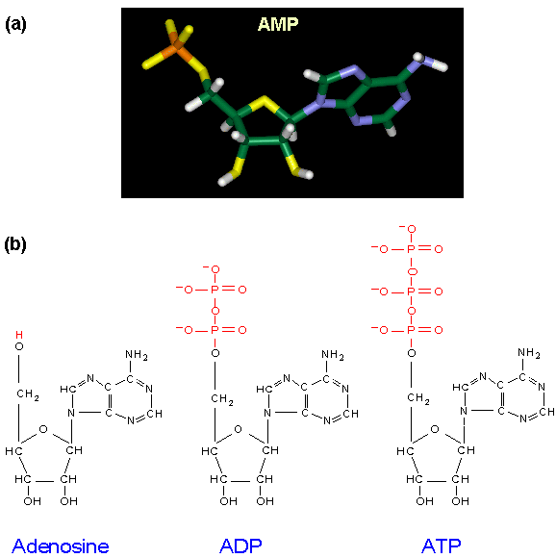
( c)
dCTP

Slide 11
L’association d’une base et d’un pentose par une liaison N-glycosidique est appelée un nucléoside. De cette manière les bases puriques rajoutent le suffixe « osine » et les bases pyrimidiques rajoutent le suffixe « idine » ; on parle ainsi d’adénosine, de guanosine, de cytidine, d’uridine et de thymidine..
L’association d’un nucléoside et de l’acide phosphorique par une liaison phosphodiester en 5’ du pentose est appelée un nucléotide. On parle alors d’adénylate (ou AMP pour adénosine monophosphate), de guanylate (GMP), de thymidylate (TMP) et de cytidylate (CMP).

Slide 12
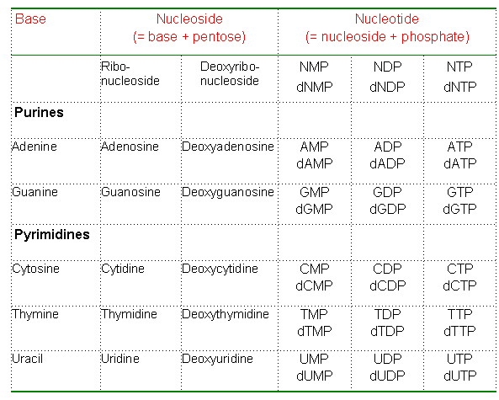
Nomenclature des différents nucléotides
Notes:
kih

Slide 13
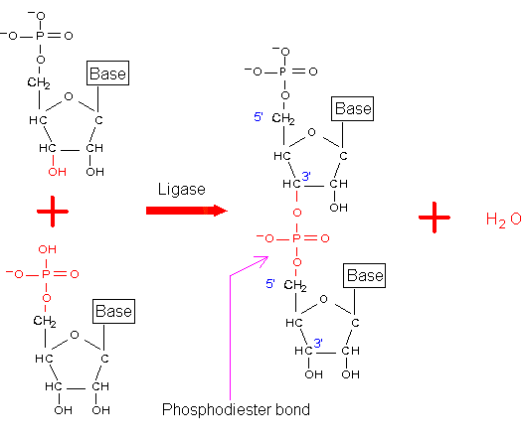
2. Polynucléotides

Slide 15
3. Structure de l’ADN
L’ADN est une moléculebicaténaire constituée de deux brins dirigés de manière antiparallèle et associés en doubles hélices de type B. Il est constitué d’autant de bases puriques que de bases pyrimidiques. En effet , il y a autant d’adénine que de thymine, et autant de guanine que de cytosine.
Les deux brins sont liés grâce à des liaisons hydrogènes présentes entre toutes les bases de l’ADN : deux liaisons hydrogènes entre les bases A et T, et trois liaisons hydrogènes entre les bases G et C. Les forces dues à ces liaisons hydrogènes sont supérieures aux forces répulsives qu’il y a entre les charges moins présentes sur les deux brins de l’ADN.
La double hélice de l’ADN a un diamètre de 20 Å (= 20 angström = 20.10-10 mètres), un pas de 34 Å qui correspond à 10 nucléotides. L’hélice est dite droite car elle s’enroule à droite en la regardant du haut vers le bas (comme une visse s’enfoncerait dans un mur) ; entre deux paires de bases on mesure un angle de 36°.

Slide 16
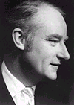
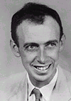
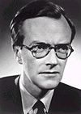
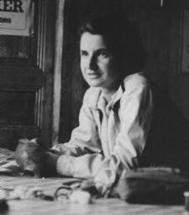
The Watson - Crick Model Of DNA
-
-
A T
-
-
C G
-
-
G C
-
-
T A
-
3.4 nm
-
Minor
groove
1 nm
-
-
-
G C
-
-
T A
-
C G
-
-
F. H. C. Crick ; J. D.Watson and M. H. F. Wilkins
A T
-
Major
groove
-
-
-
A T
-
-
C G
-
-
G C
-
T A
-
0.34 nm
-
-
R. Franklin

Slide 18
L’axe des paires de bases ne passe pas par l’axe de la double hélice : on aura donc une partie plus large, le grand sillon, et une partie plus petite, le petit sillon. Le grand sillon est soumis à des interactions diverses avec des molécules endogènes et exogènes.
Les bases sont des molécules hydrophobes et planes empilées dans la molécule d’ADN et stabilisées par des liaisons hydrophobes. Les riboses sont également des molécules planes mais à une disposition perpendiculaire.
Les di-nucléotides sont des associations de deux nucléotides sur le même brin de l’ADN et donc associé l’un à l’autre par des liaisons phosphodiester.

Slide 19
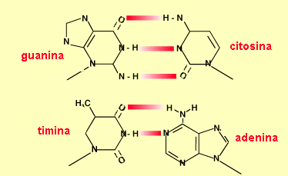
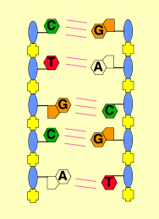

Slide 20
Les liaisons hydrogène entre les bases complémentaires sont l'une des caractéristiques fondamentales de la double hélice, car elles assurent la stabilité thermodynamique de l'hélice et la spécificité de l'appariement. Une liaison hydrogène est formée entre un atome ou groupement donneur d'hydrogène chargé positivement et un autre accepteur chargé négativement. Dans l'ADN, les liaisons hydrogène stabilisent les paires de base de la double hélice. La complémentarité entre les bases repose sur des raisons stériques.

Slide 21
Base Pairing Guanine And Cytosine
O
-
+
H
H
N
N
H
N
Cytosine
Guanine
+
-
N
N
N
N
H
H
N
O
N
O
+
-

Slide 22
Base Pairing Adenine And Thymine
H
H
+
-
O
N
Adenine
Thymine
CH₃
H
N
N
N
-
+
N
N
O
N
N

Slide 23
Base Pairing Adenine And Cytosine
H
H
+
+
H
H
N
N
Adenine
Cytosine
N
-
N
N
-
N
N
O
N
O
N
-

Slide 24
Base Pairing Guanine And Thymine
-
O
O
-
Thymine
CH₃
H
N
H
N
N
+
Guanine
+
N
O
N
N
N
N
H
H
+

Slide 25
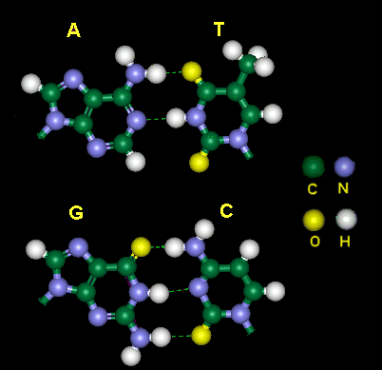
Figure: Computer model of base pairing in DNA. In a normal DNA molecule, adenine (A) is paired with thymine (T), guanine (G) is paired with cytosine (C). The uracil (U) of RNA can also pair with adenine (A), since U differs from T by only a methyl group located on the other side of hydrogen bonding.

Slide 26
4. Les différentes formes de l’ADN

Slide 27
Supercoiling
Open circle DNA with no supercoiling
Opened negatively supercoiled DNA
Negatively (twisting to the left) supercoiled DNA
Opening negatively supercoiled DNA may contribute to strand separation

Slide 29
Distribution Of Negative Charge Prevents DNA Annealing
O⁻
CH₃
O
⁻O
P
O
NH₂
H
OH
N
N
HN
N
O
CH₂
N
N
O
O
O
CH₂
O
O
H
H₂N
O
P
O⁻
⁻O
P
O
O
H
O
N
N
O
N
NH
O
CH₂
N
N
NH₂
O
O
CH₂
O
O
H
O
P
O⁻
NH₂
O
N
H
O
⁻O
P
O
N
HN
N
O
N
CH₂
N
O
H₂N
O
O
CH₂
O
OH
H
O
P
O⁻
O⁻

Slide 30
Salts Allow DNA Annealing
O⁻
CH₃
O
⁻O
P
O
NH₂
H
OH
N
N
HN
N
O
N
N
NaCl
O
CH₂
O
NaCl
O
CH₂
O
Cl⁻
O
P
O⁻
O
H
H₂N
⁻O
P
O
O
H
O
N
N
O
N
NH
Na⁺
O
CH₂
N
N
NH₂
O
O
CH₂
Cat ions can cancel out the negative charge carried on the sugar phosphate backbone.
O
O
H
O
P
O⁻
NH₂
O
N
H
O
⁻O
P
O
N
HN
N
O
N
CH₂
N
O
H₂N
O
O
CH₂
O
OH
H
O
P
O⁻
O⁻

Slide 31
Salts Allow DNA Annealing
Na⁺
O⁻
CH₃
O
Na⁺
⁻O
P
O
NH₂
H
OH
N
N
HN
N
O
CH₂
N
N
O
O
O
CH₂
O
O
H
H₂N
O
P
O⁻
Na⁺
Na⁺
⁻O
P
O
O
H
O
N
N
O
N
NH
Na⁺
O
CH₂
N
N
NH₂
O
O
CH₂
O
O
H
O
P
O⁻
Na⁺
Na⁺
NH₂
O
N
H
O
⁻O
P
O
N
HN
N
O
N
CH₂
N
O
H₂N
O
O
CH₂
O
OH
H
O
P
O⁻
Na⁺
O⁻
Na⁺

Slide 32
Salts Allow DNA Annealing
Na⁺
O⁻
CH₃
O
Na⁺
⁻O
P
O
NH₂
H
OH
N
N
HN
N
O
CH₂
N
N
O
O
O
CH₂
O
O
H
H₂N
O
P
O⁻
Na⁺
Na⁺
⁻O
P
O
O
H
O
N
N
O
N
NH
O
CH₂
N
N
NH₂
O
O
CH₂
O
O
H
O
P
O⁻
Na⁺
Na⁺
NH₂
O
N
H
O
⁻O
P
O
N
HN
N
O
N
CH₂
N
O
H₂N
O
O
CH₂
O
OH
H
O
P
O⁻
Na⁺
O⁻
Na⁺

Slide 33
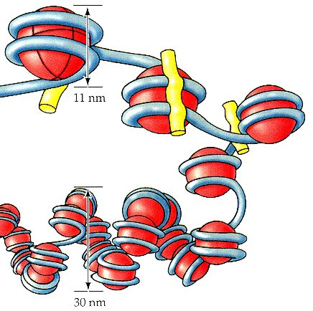
5. ADN des différents être vivants :
Procaryotes : ADN dans le cytoplasme
Un seul chromosome « circulaire » = continu Plusieurs millions de nucléotides
Présence de plasmides = petits morceaux d’ADN circulaires, indépendants de l’ADN principal
Eucaryotes : ADN dans le noyau
Plusieurs chromosomes avec ADN fortement compacté et linéaire
Plusieurs milliards de nucléotides
ADN associé à des protéines
Cas de l’ADN des mitochondries :
ADN circulaire
Code génétique différent de l’ADN nucléaire
Transmission maternelle uniquement
ADN
Histones

Slide 35
6. Propriétés physico-chimiques de l’ADN
6.1. Stabilité de la double hélice de l’ADN.
La stabilisation de la double hélice s'effectue par des liaisons chimiques faibles et non covalentes à la fois internes et externes:
1- Liaisons hydrogène entre les bases.
2- Interactions hydrophobes et électroniques entre les bases
3- Interactions des groupements sucre et phosphate avec le milieu aqueux (interactions hydrophiles).

Slide 36
6.2. La dénaturation thermique
correspond au fait que les deux brins de l’hélice se dissocient par l’action de la chaleur.
La température de fusion ou Tm est la température à laquelle la molécule d’ADN est à moitié désappariée. Elle dépend de la longueur de la molécule d’ADN. En effet, les petites molécules sont moins stables et ont donc une température de fusion plus faible. Elle dépend également de la richesse en paires de bases C-G( ces dernières étant plus stables que les paires de bases A-T, ce qui augmente la température de fusion). Exemple. Le Tm humain est de 86°C et la dénaturation complète est à 95°C, avec un (G+C) de 40%
La dénaturation est mesurable par la mesure du Tm. En effet, la dénaturation augmente l’absorption des rayons UV, ceci est appelé un effet hyperchrome. La température de fusion est représentée sous la forme d’une courbe sigmoïde qui traduit l’effet coopératif de la dissociation de l’ADN : le début de la dissociation favorise la dissociation du reste de l’ADN. Le Tm est mesuré au niveau du point d’équivalence.

Slide 37
Pour que la renaturation soit parfaite, il faut obtenir le chemin inverse de la courbe de dénaturation et donc un refroidissement lent. Lorsque le refroidissement est trop rapide, la dénaturation est irréversible. La renaturation est seulement possible pour des petites molécules d’ADN. Les possibilités de renaturation sont utilisées pour faire de l’hybridation moléculaire pour étudier l’ADN humain par exemple: l’ADN cible (ADN génomique) est hybridé avec un ADN sonde (ADN de référence). L’augmentation des forces ioniques du milieu réactionnel (NaCl) permet une renaturation plus facile, les cations neutralisant les forces répulsives de l’ADN.

Slide 38
Température de fusion
Si une solution d'ADN est chauffée, à une certaine température, les liaisons hydrogène qui assurent la cohésion des 2 brins appariés se rompent. On parle de fusion de l'ADN caractérisée par la température de fusion (Tm : melting temperature). La dénaturation et la renaturation des brins d'ADN en solution sont des reconstitutions

Slide 40
Facteurs influençant la Tm
La température de fusion est influencée par plusieurs facteurs :
- C + G % : la Tm augmente avec l'augmentation du% CG (fig.11). Pour les petites séquences comme les amorces (17 à 31) Tm= 4(C+G) + 2(A+T)

Slide 41
6.3. Absorption de la lumière ultraviolette
La propriété d'absorption des purines et pyrimidines dans l'UV à 260nm, et les protéines à 280nm permet de doser les acides nucléiques (C: concentration), et aussi bien d'estimer la contamination par les protéines lors de la purification des acides nucléiques.
C = A260*DF*100 (unité: μg/μl A: Absorbance, DF: facteur de dilution)
P (pureté) = A260 /A280 (Une solution d'ADN est considérée pure si 1.7 ≤ P ≤ 2)

